Slide 1
BioMa Framework
Piattaforma estendibile per diversi modelli biofisici.
Esempio applicato: WARM per la coltivazione del riso
Pierluigi Palma
Mat: 835873
© European Union, 1995‐2015

Slide 2
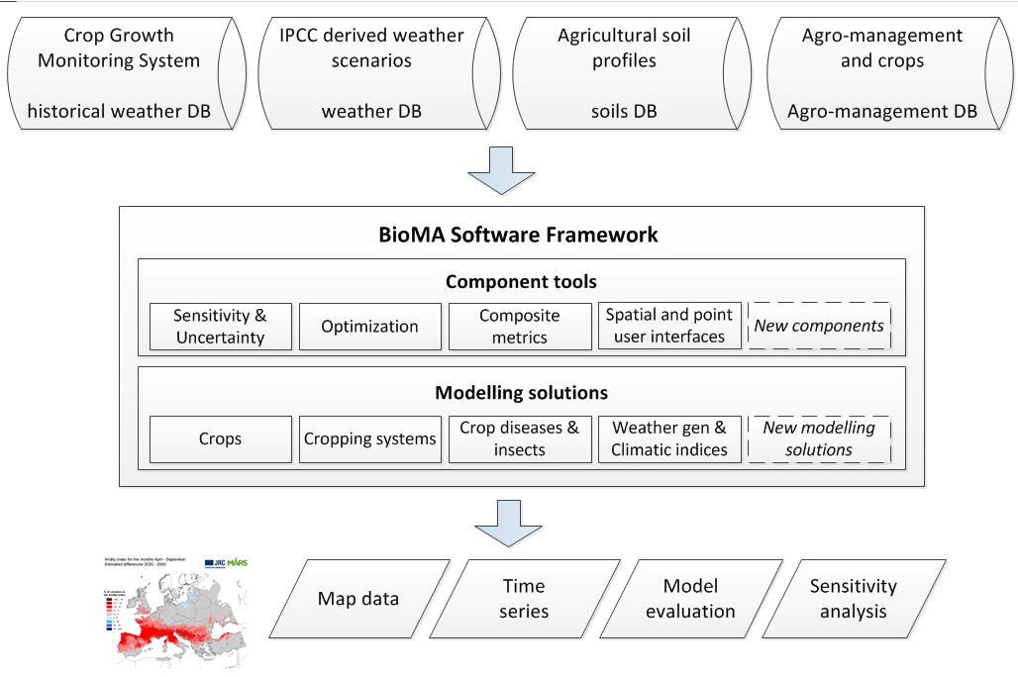
Funzionamento del BioMa
Input
Output

Slide 3
Le diverse librerie dei vari casi di studio, utili per far girare la piattaforma si possono trovare:
http://agri4cast.jrc.ec.europa.eu/DataPortal/Index.aspx?o=s
http://www.cassandralab.com/components dell’ università degli studi di Milano
http://components.biomamodelling.org/
OUTPUT

Slide 4
Cos’è BioMa
BioMa è un software progettato da Euopean Commision
BioMA (Applicazioni modello biofisico) è una piattaforma estensibile per l'esecuzione di modelli biofisici in unità spaziali generiche. Si basa su unità concettuali discrete, codificate in componenti software
Le soluzioni di modellazione BioMA possono essere modelli statici (in un singolo intervallo) o dinamici (con dipendenza temporale),che utilizzano ingressi definiti spazialmente
BioMa è una piattaforma in grado di eseguire diversi modelli biofisici per l’agricoltura, e le diverse colture.
Può essere utilizzato per modellizzare le coltivazioni inserendo come dati input le condizioni metereologiche, condizioni del terreno, malattie, ecc. restituendo come output stime delle produzioni, fabbisogno di acqua, parassiti

Slide 5
Esempio di utilizzo della piattaforma BioMa: il modello WARM
(il modello WARM è implementato all’interno della piattaforma BioMa)
WARM (Water Accounting Rice Model) è un esempio semplice che puo essere implementato nella piattaforma BioMa
E’ utilizzato in modo operativo in AGRI4CAST per il monitoraggio della crescita del riso e previsione del rendimento, tenendo conto di tutti i processi di crescita
Il modello restituisce come output la quantità di biomassa prodotta nei vari periodi dell’anno
Il programma può essere installato su sistemi Windows e Linux
Il software, compreso la piattaforma BioMa, è scaricabile sul sito dell’European Commision (http://bioma.jrc.ec.europa.eu/gstarted.htm ), mentre la guida completa: (http://bioma.jrc.ec.europa.eu/tutorials/BioMA_Spatial_Tutorial.pdf )
Per scaricare i file è necessario iscriversi al sito, in seguito si installa il ‘’BioMa Spatial Tutorial’’ contenente 3 file

Slide 6
Dati del modello
In questa simulazione sono stati utilizzati i dati relativi a una cella di 25 km nella zona della Lombardia indentificata tramite il codice ’’76110’’, in riferimento all’anno 2010 .
I dati da inserire (input) nel modello con cadenza giornaliera, sono:
Temperatura massima e minima
Pressione di vapore
Velocità del vento
Precipitazioni
Le temperature corrette con il fattore di esposizione solare vengono standardizzate assumendo valori da 0.00 a 4.00. Lo 0 corrisponde al periodo della semina il valore 4 corrisponde al periodo della fioritura
Radiazione solari
Deposito neve

Slide 7
1) Settings > Libraries management and regional settings.
2) Click Choose a package to deploy.
3) Browse to locate the WarmPackage.bpkg file scaricato precedentemente e click Open.
4) Check Deploy as modeling solution, then click Deploy.
Schermata iniziale di BioMa
Procedimento per inserire le librerie del modello WARM nella piattaforma
1) Settings > Libraries management and regional settings.
2) click Add.
3) seleziona il file (e.g., Bioma_Tutorial.brs) scaricato
from the BioMA Portal and click Open.
4) Click Ok
1 )Settings > Libraries
management and regional settings.
2) Click the Choose a library to deploy button.
3) Browse to locate the EC.JRC.MARS.SimulationControl.CompositionLayerLibrary.dll file that is located in the BioMA Spatial installation directory (usually, C:\Program Files (x86)\JRC\BiomaSpatial).
4) Click Deploy.

Slide 8
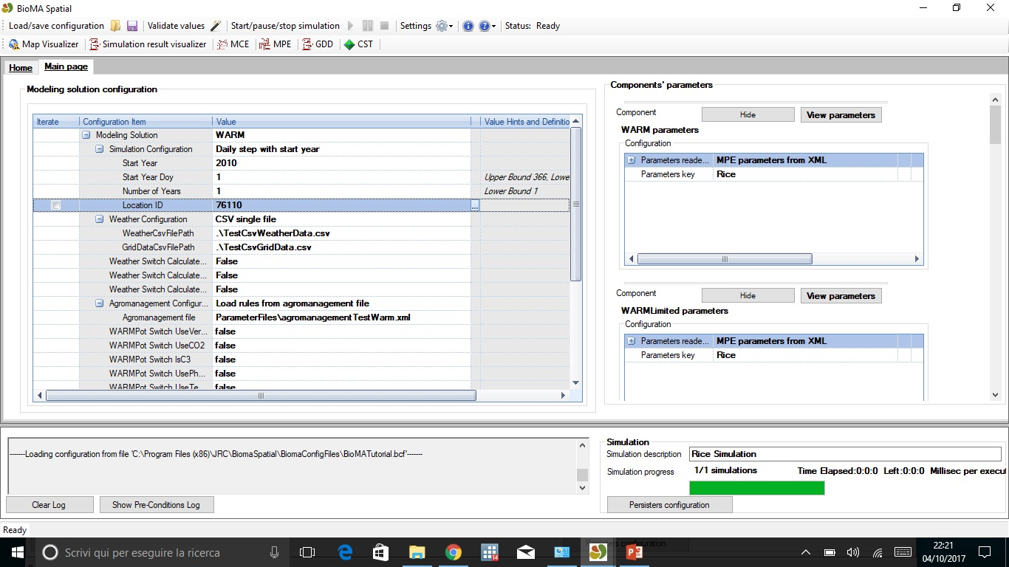
Configurazione del modello
Nel riquadro ‘’modeling solution’’ inserire i dati del modello WARM
Selezionare il modello WARM dalla tendina
Inserire la data e il giorno di partenza
Località di riferimento
Dati meteorologici

Slide 9
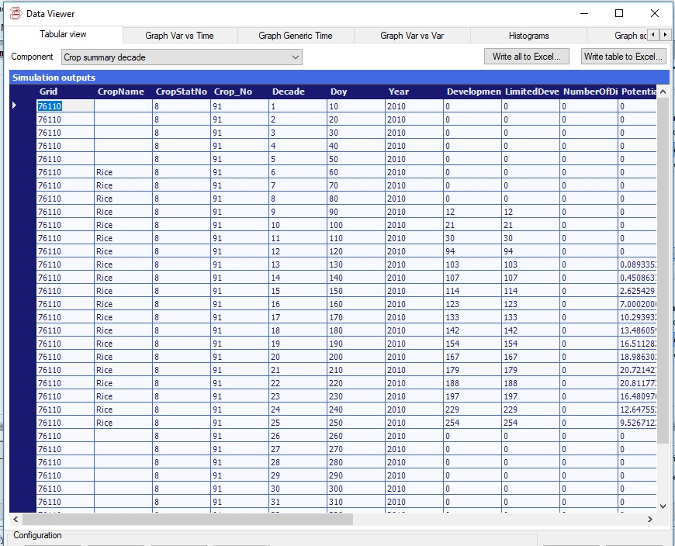
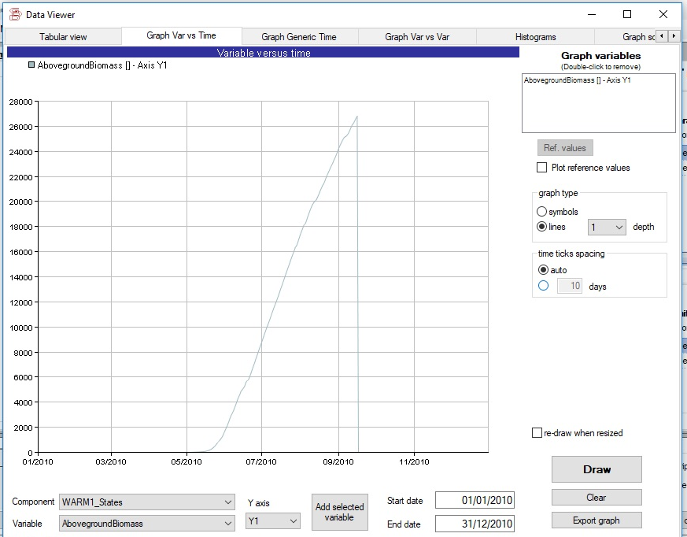
Lettura dei dati restituiti dal modello
Selezionare sul GDD sulla barra principale e compare questa pagina dove vengono visualizzati una tabella i risultati della simulazione
Dal grafico e dalla tabella si possono estrapolare gli OUTPUT del modello che indicano la crescita del riso in base ai dati stimati, ovvero la crescita di biomassa massima nel periodo di raccolta del riso, a metà settembre
Periodo di massima fioritura
e raccolta dl riso

Slide 10
Conclusioni
BioMa è un software che nella sua totalità non è di facile utilizzo, ma avendo a diposizione innumerevoli librerie precompilate è di facile uso anche per i meno esperti
La piattaforma risulta essere molto utile per avere sotto controllo le diverse colture agricole, e in base ai dati (o alle svariate problematiche) inseriti tra gli input è possibile compiere interventi mirati con fine di ottimizzare la produzione nel complesso
Il modello WARM analizzato è di facile utilizzo, anche grazie alle guide fornite. Restituisce la quantità di biomassa totale nelle piantagioni di riso tenendo conto di tutti i fattori che possono limitarne la crescita.

